Slide 1
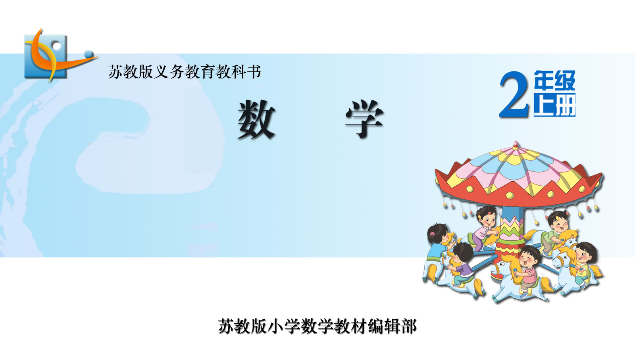
8的乘法口诀

Slide 2
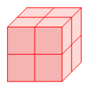
摆1个大正方体用 8个小正方体

Slide 3


3
摆1个大正方体用 8个小正方体，摆2个这样的正方体要用多少个小正方体？摆3个、 4个…… 8个呢？
的个数
1
2
3
4
5
6
7
8
的个数
8
16
24
32
40
48
56
64

Slide 4
3
的个数
1
2
3
4
5
6
7
8
的个数
8
16
24
32
40
48
56
64
一八得八
五八（ ）
四十
十六
二八（ ）
六八（ ）
四十八
二十四
三八（ ）
七八（ ）
五十六
三十二
四八（ ）
八八（ ）
六十四
想一想：
3×8＝ 8×5＝
24
40

Slide 5

1.
4×8＋8＝
40
5×8＋8＝
48
6×8＋8＝
56
5×8＝
40
6×8＝
48
7×8＝
56
8×5＝
40
8×6＝
48
8×7＝
56
2. 7个8比6个8多（ ），比8个8少（ ）。
8
8

Slide 6
3. 5个8比（ ）多8，比（ ）少8。
4个8
6个8
4. 5个8比2个8多（ ），比7个8少（ ）。
24
16

Slide 7
4.
8×2＝
4×8＝
8×8＝
2×8＝
16
16
32
64
8×6＝
48
8×7＝
56
8×4＝
32
8×3＝
24
1×8＝
8
5×8＝
40
7×8＝
56
6×8＝
48

Slide 8
6.
3个★
？个★
3
×
8
＝
24
（ ）
个

Slide 9
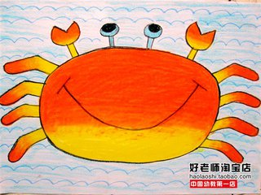
1.一只螃蟹8条腿，小明家买了5只螃蟹，一共有多少条腿？
8×5＝40（条）
2.小明和爸爸妈妈每人吃一只螃蟹，一共吃了多少条腿？
8×3＝24（条）
3.剩下的螃蟹，一共有多少条腿？
40-24＝16（条）
8×2＝16（条）

Slide 10

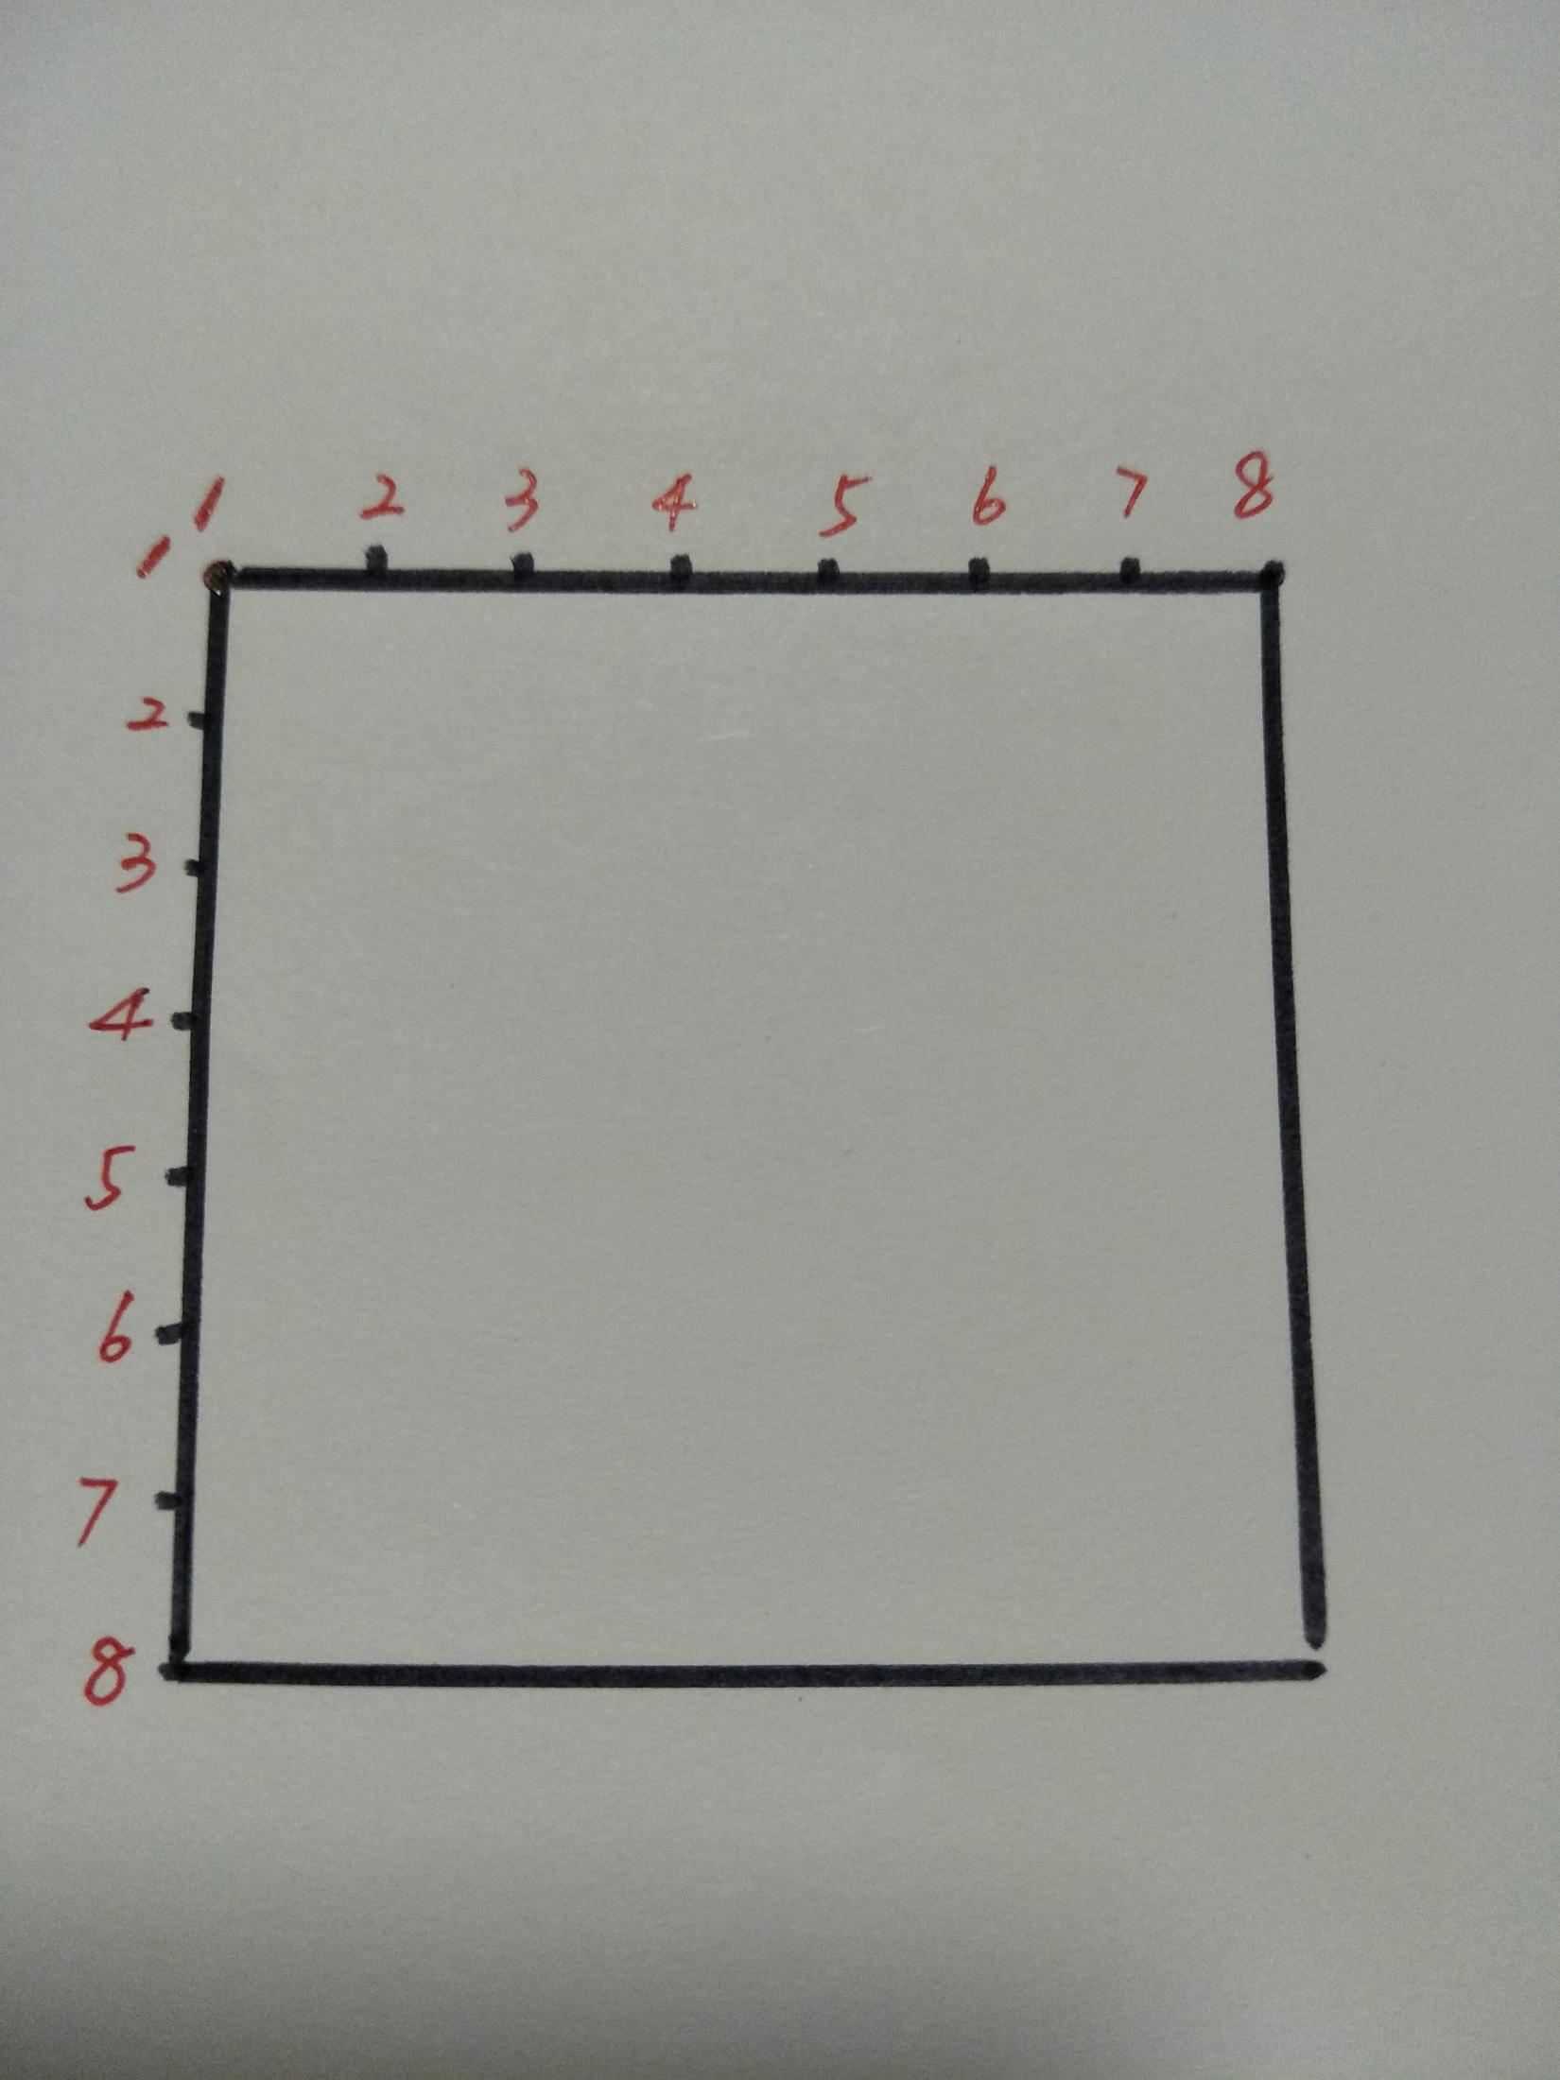
二1班的小朋友站在正方形的四边上做游戏，每条边上站8个学生，一共有多少个学生在做游戏？
8 × 4 - 4 = 28（个）

Slide 11
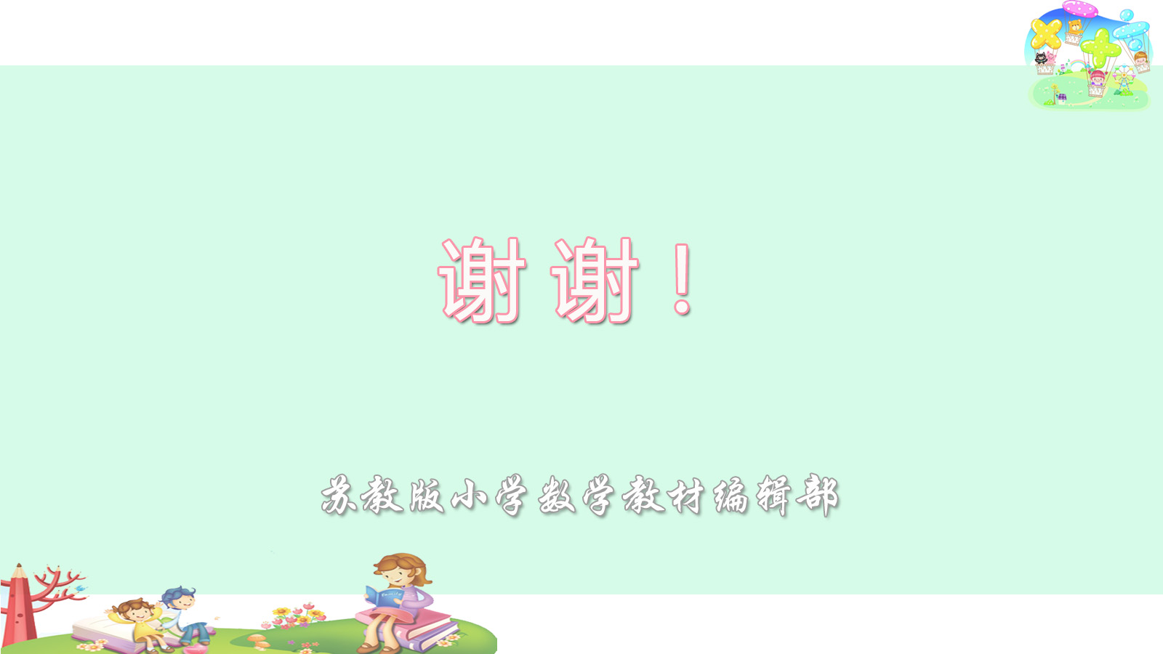

Slide 12
7.
（ ）× 8＝56 （ ）×6＝48 8×（ ）＝ 30
7
8
5

Slide 13

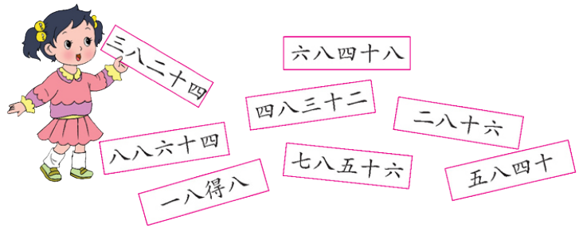
3.
3×8＝24
8×3＝24

